Slide 1
Воспитатель Падурец Л.Б.
«Осьминог
из ниток»

Slide 2

Ты со мною не знаком?
Я живу на дне морском.
Голова и восемь ног,
Вот и весь я - …

Slide 3
Для изготовления осьминога из ниток вам потребуются:
нитки шерстяные
кусочек синтепона или ветошь
нитки контрастного цвета для завязывания
ножницы
красный фетр или бумага
глазки
лента атласная
карандаш
клей

Slide 4
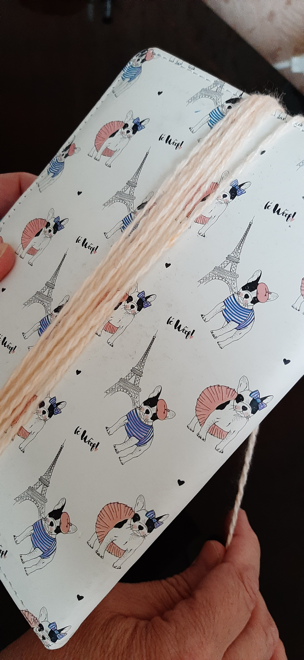
Этап 1
Наматываем нитки на прямоугольный плотный картон или книгу.

Slide 5
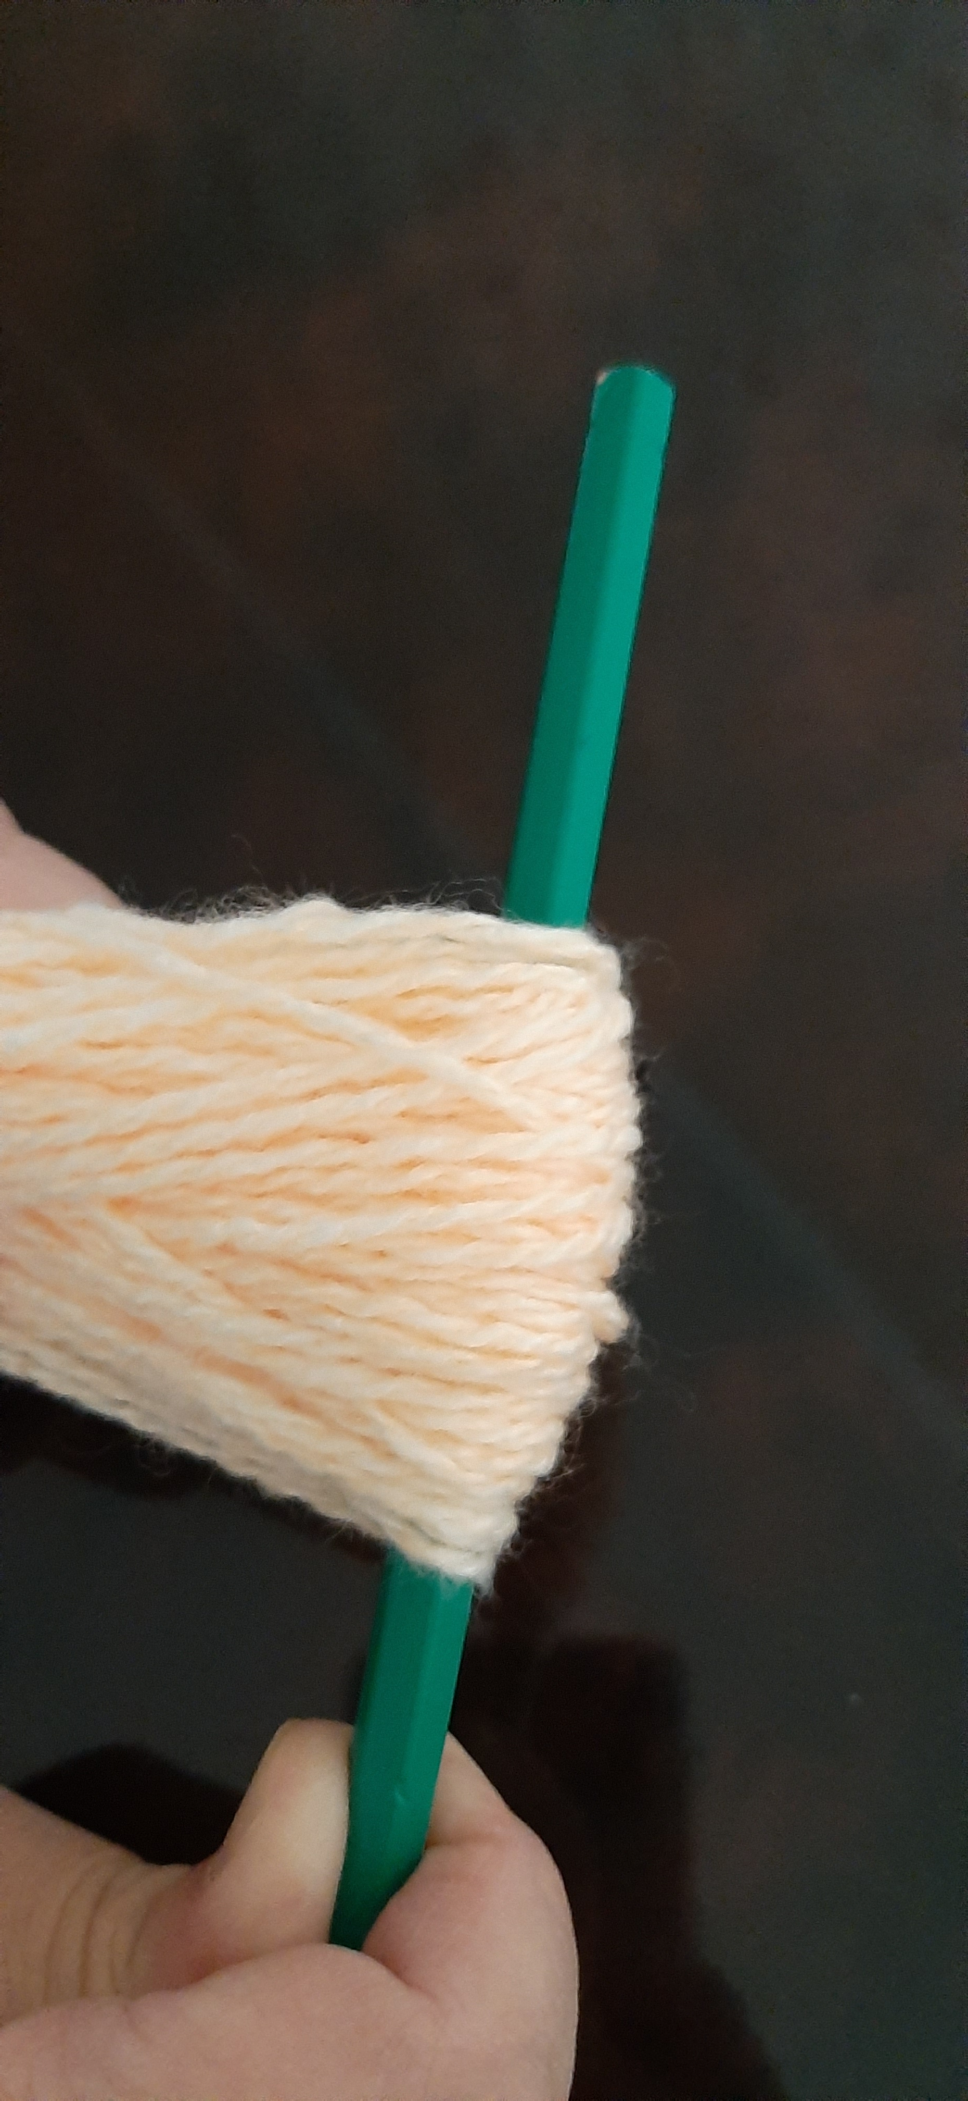
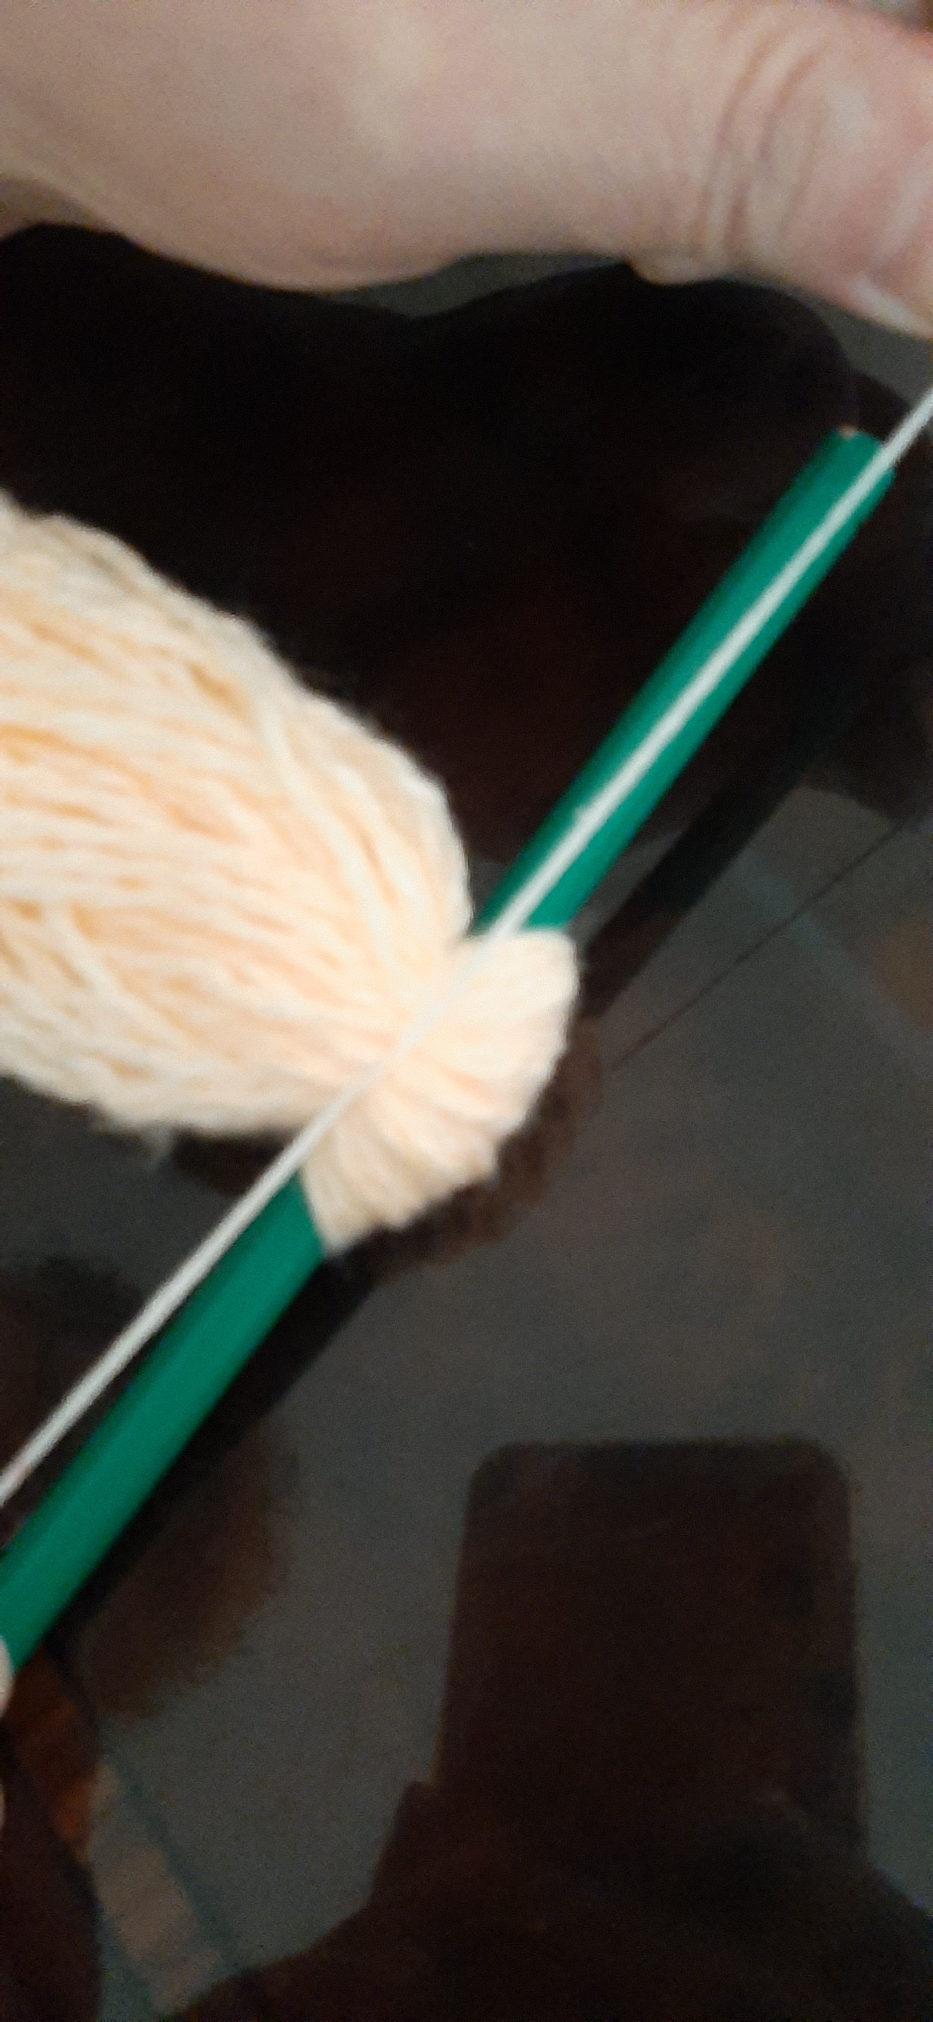
Этап 2
Снимаем нитки с книги и завязываем нитью контрастного цвета, отступив от края примерно 2 см. Чтобы было аккуратней, можно вставить в получившуюся петлю, например, линейку, карандаш. Далее петлю разрезаем.

Slide 6
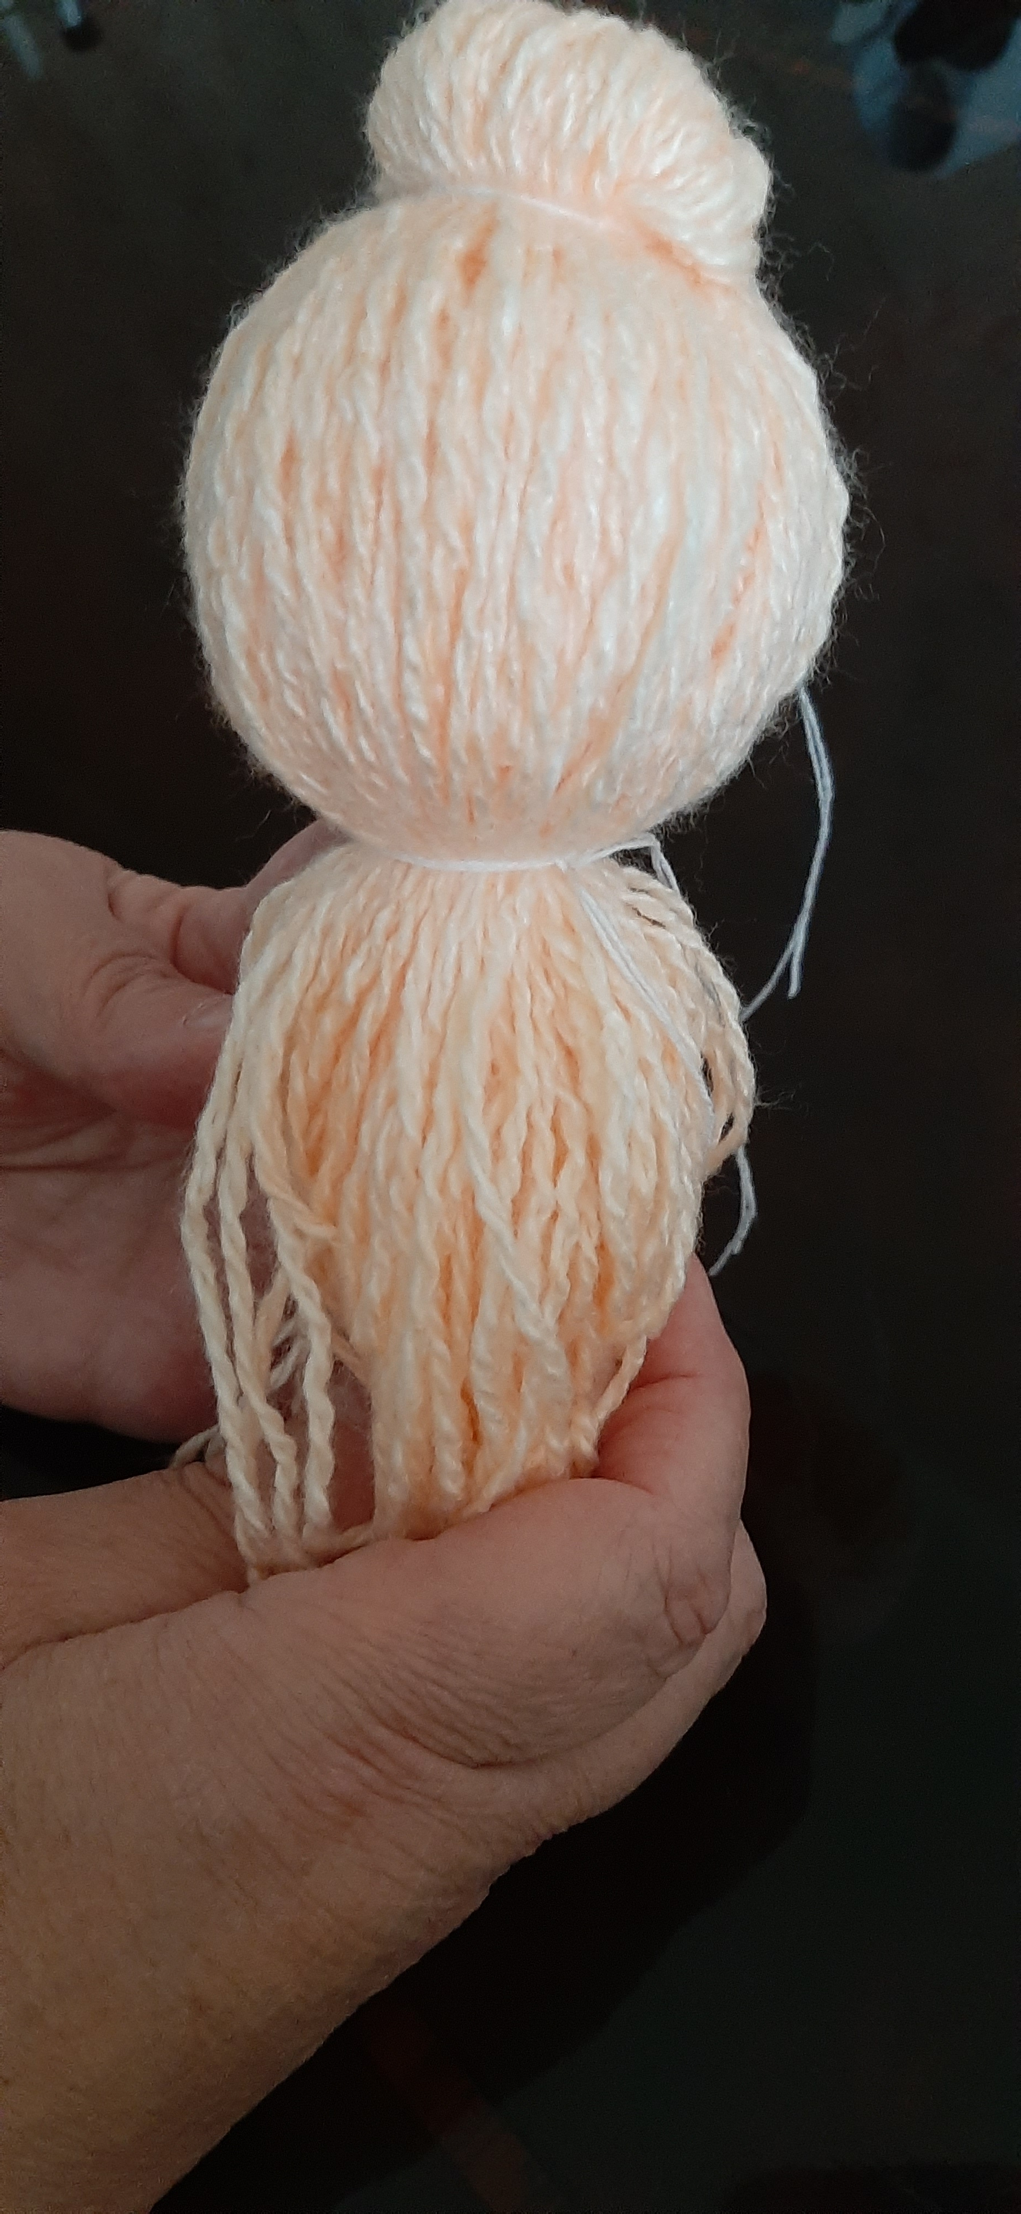
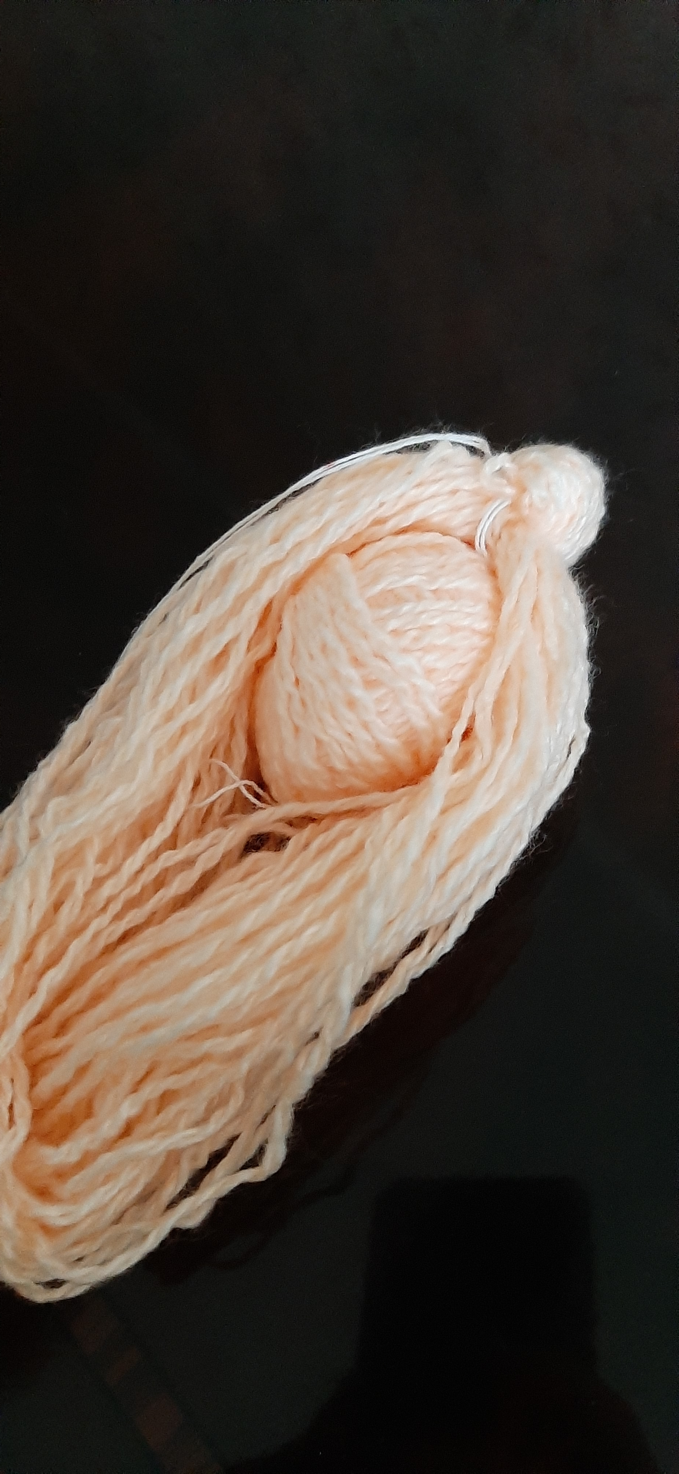
Этап 3
Формируем голову осьминога. Между ниток вставляем кусочек синтепона или ветошь, нитки аккуратно расправляем так, чтобы синтепон было не видно.
Под головой завязываем шарик нитью основного цвета.

Slide 7
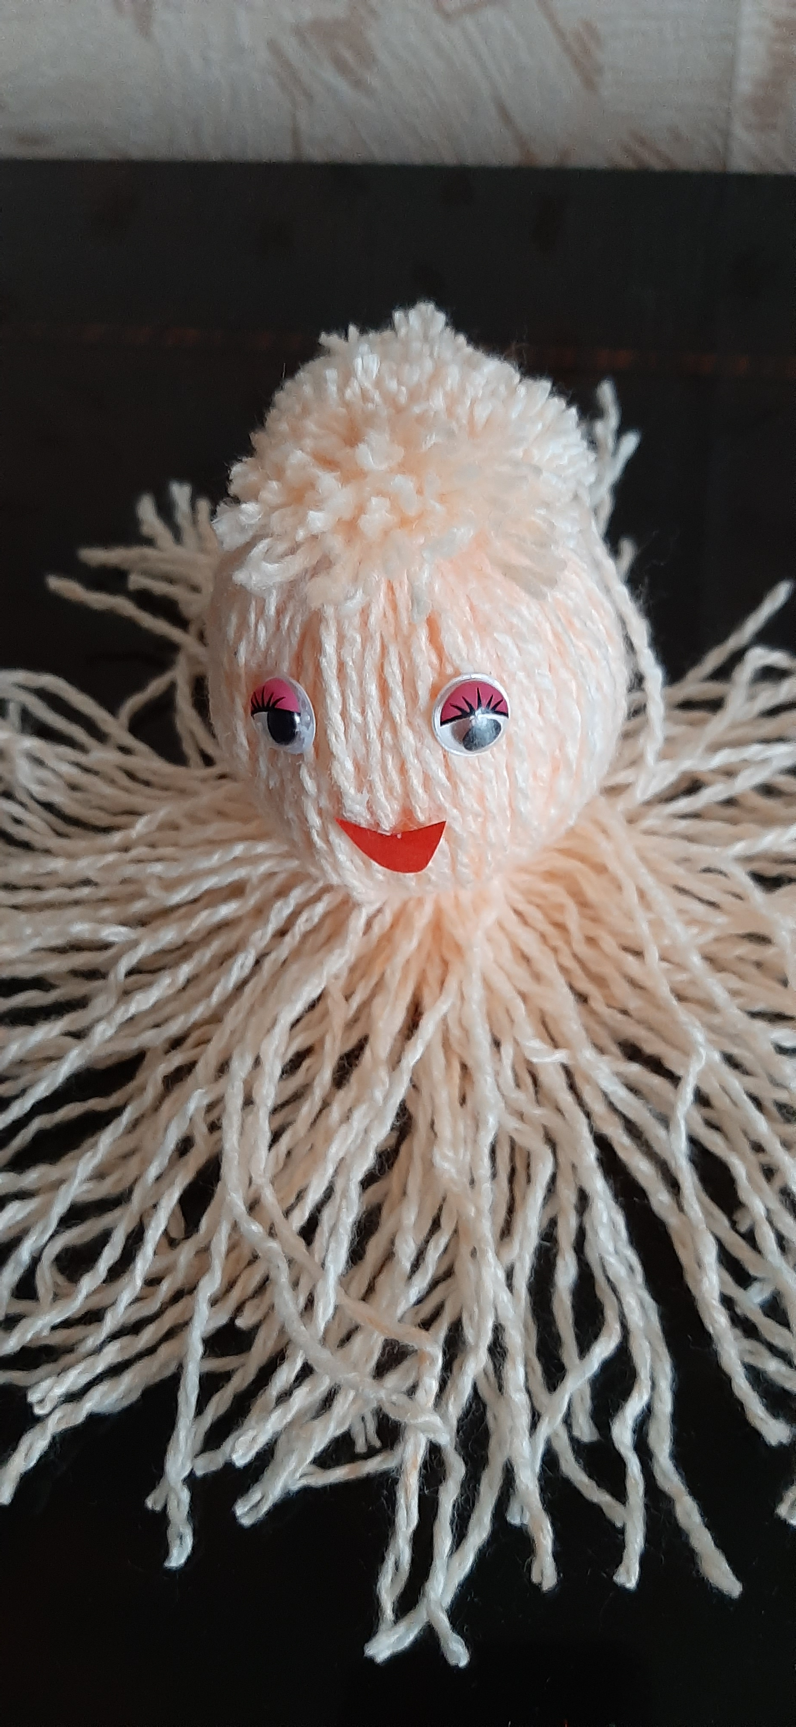
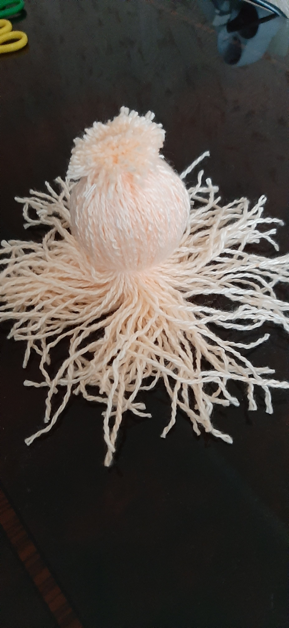
Этап 4
Делаем осьминогу мордочку.
Глазки можно нашить готовые, а можно приклеить вырезанные из фетра или вышить подходящими нитками. Ротик вырезаем из фетра и наклеиваем универсальным клеем, а можно также вышить красными нитками.

Slide 8
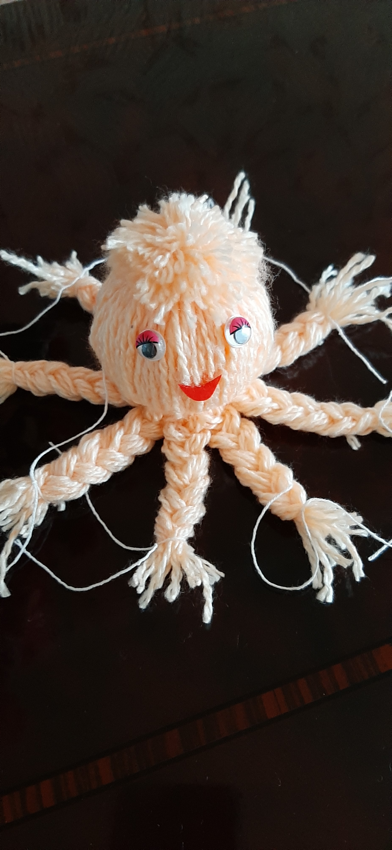
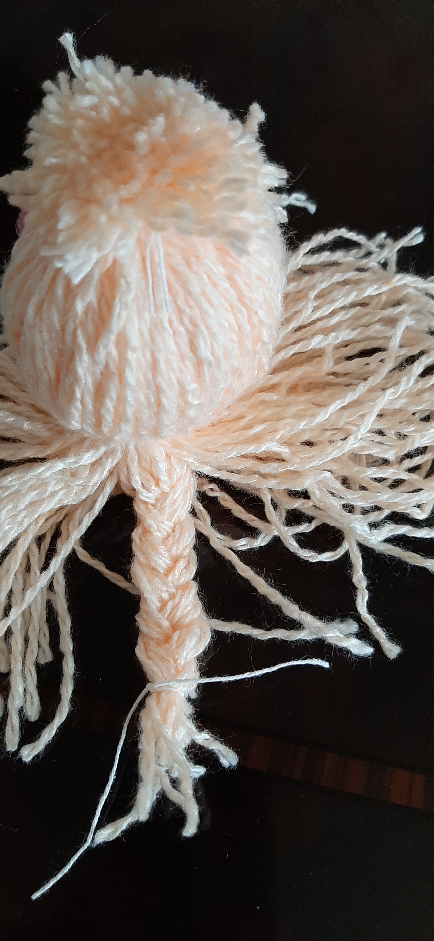
Этап 5
Делаем ноги осьминогу. Распределяем нитки на 8 частей. Берем 1/8 ниток и плетем косичку, снизу завязываем нитью контрастного цвета. Чтобы остальные нити не мешались можно положить картонку между нитками с которыми работаете в настоящей момент и остальными.

Slide 9
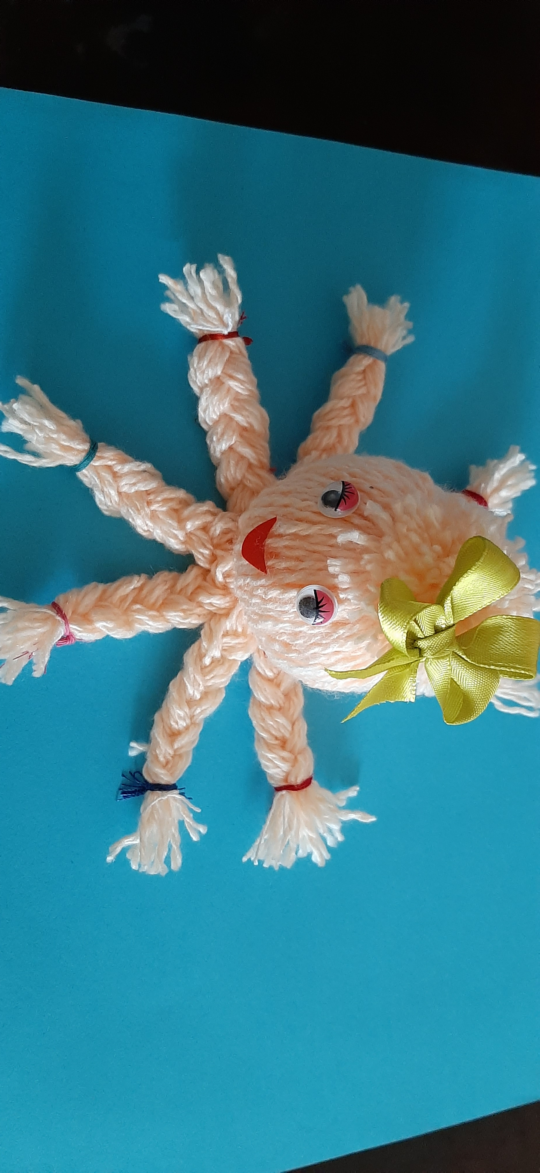
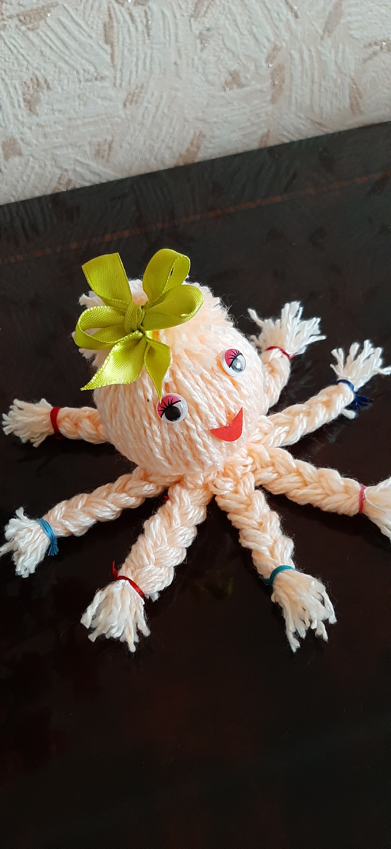
Наш осьминог готов!

